Slide 1


Slide 2

Здравствуйте, ребята! Давайте вспомним то, чему мы уже научились.

Slide 3


Slide 4

Составьте из слов предложения:
Кот, у, Тишка, жил, Миши.
Душистая, лугу, на, трава.
Груши, малыши, сочные, ели.
Подчеркните сочетания ЖИ, ШИ в словах.
Можно ли сказать, что у нас получился текст?

Slide 5
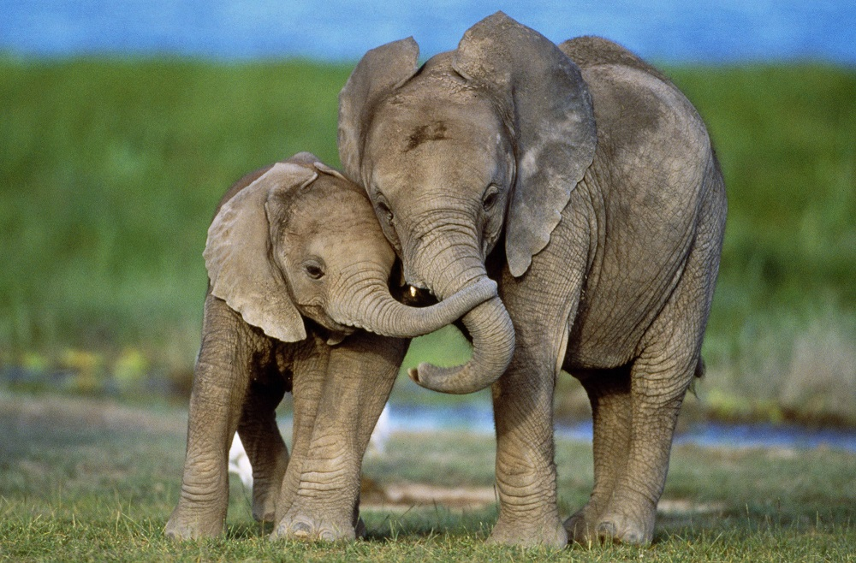

Слоны - умные животные. Их учат, и они всякую работу делают: и брёвна таскают, и землю копают, и воду таскают. Они даже гулять с детьми ходят и смотрят, чтобы детей никто не обидел.
Борис Житков
Вы прочитали текст? Докажите.
Озаглавьте текст. Какая тема текста?
Для чего Борис Житков написал
этот текст?
В каждом тексте есть главная мысль. Как вы думаете, что это?

Slide 6
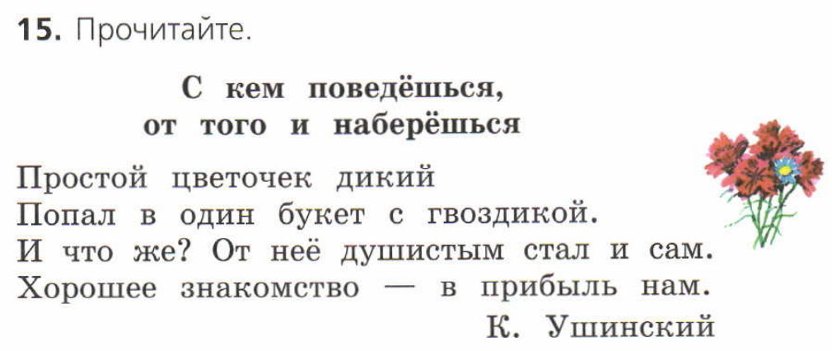

Slide 7

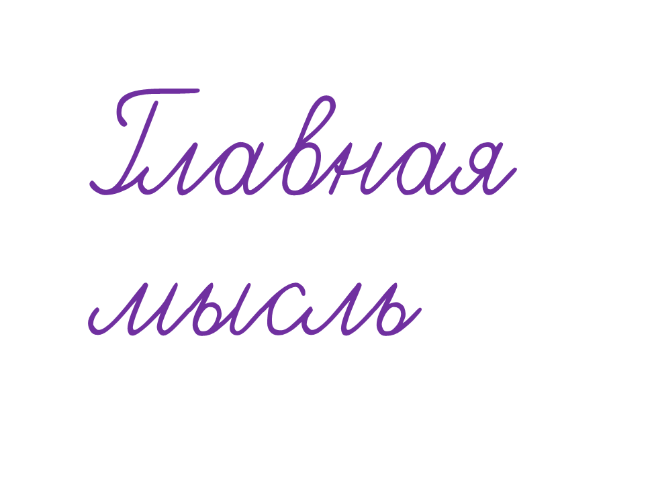
То главное, о чём хотел сказать читателю автор.
?
То, о ком или о чём говорится в тексте.

Slide 8
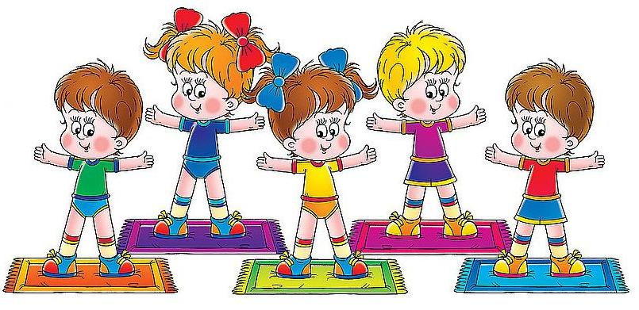
Раз - подняться, потянуться,
Два - нагнуться, разогнуться,
Три - в ладоши три хлопка,
Головою три кивка.
На четыре руки шире,
Пять - руками помахать,
Шесть - за парту тихо сесть.

Slide 9
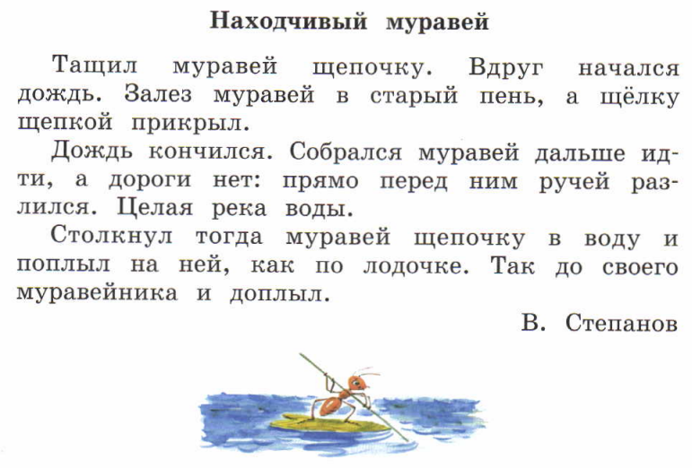

Slide 10
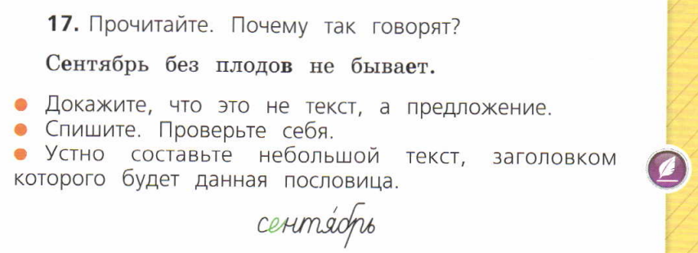

Slide 12

Он пушистый, серебристый,
Но рукой его не тронь,
Станет капелькою чистой,
Как поймаешь на ладонь.
Летит, рычит,
Ветки ломает,
Пыль поднимает.
Слышишь его,
Да не видишь его.
Шумит он в поле и в саду,
А в дом не попадёт.
И никуда я не пойду,
Покуда он идёт.
Чтобы осень не промокла,
Не раскисла от воды,
Превратил он лужи в стёкла,
Сделал снежными сады.
Что бывает в сентябре, а что нет?

Slide 13

Что показалось немного трудным?
Спасибо, ребята, за урок! До новых встреч!
Что такое тема текста?
Что такое главная мысль текста?
На какой вопрос мы ответили сегодня на уроке?
Что вам особенно понравилось на уроке?

Slide 14
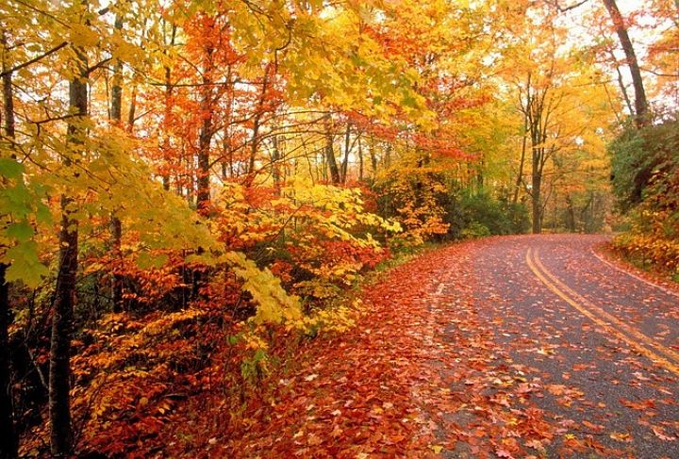
Домашнее задание: нарисовать рисунок на тему «Сентябрь»

Slide 15







